Slide 1



简单
VISION PLAN
专注
水表外观检测视觉方案（2D）
共创
共赢

Slide 2

01
项目描述
02
项目验证
目录
03
配置清单
04
逻辑流程
CONTENTS
05
评估结果&注意事项
06
售后服务

Slide 3

01
项目描述
●产品名称：水表
●检测内容：字符缺失
●产品材质：塑料
●产品颜色：白色外壳，黑色的字符
●检测区域(mm × mm)：300.0 * 200.0
●最大工作距离(mm)：不限制
●最小工作距离(mm)：不限制
●来料方式：托盘
●最小缺陷分辨要求(mm)：0.2
●检测节拍(pcs/min)：4.5
●检测时产品运动速度(m/s)：0
●工作距离(mm)：673
方案布局图

Slide 4

02
项目验证
参数名称 | 参数值
面阵相机型号 | MV-CH100-60GM
面阵相机类型 | 面阵相机
相机接口类型 | GigE
相机像素 | 4096 * 2460
镜头型号 | MH2528X
镜头品牌 | 大华/dahua
镜头焦距 | 25mm
镜头接口 | C
A(工作距离) = 673mm, B(视野宽度) = 220mm, C(视野长度) = 330mm
视野图

Slide 5

02
项目验证
检测流程

Slide 6

03
配置清单
系
统
构
成

Slide 7
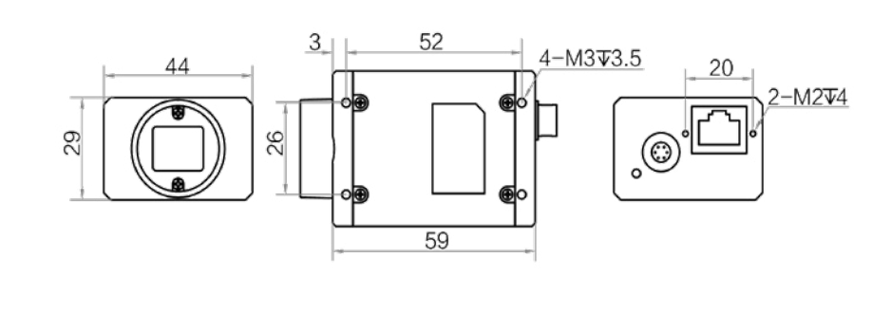
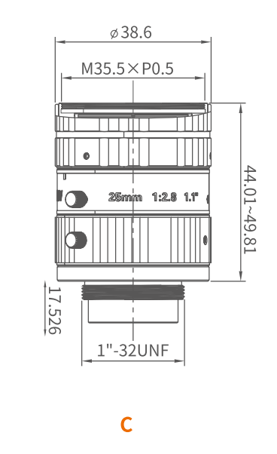
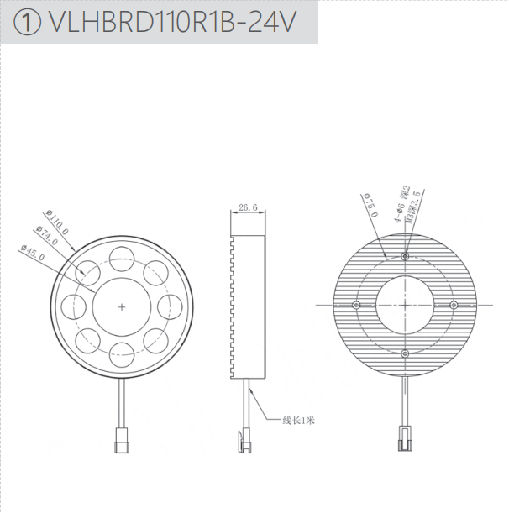
03
配置清单
相机尺寸图
光源尺寸图
镜头尺寸图

Slide 8
03
配置清单
序号 | 名称 | 型号 | 单位 | 数量 | 厂家
1 | 面阵相机 | MV-CH100-60GM | 台 | 1 | 海康威视/hikvision
2 | 镜头 | MH2528X | 个 | 1 | 大华/dahua
3 | 光源 | VLHBRD110R7X-24V | 个 | 1 | 纬朗/VLight
4 | 工控机 | - | 台 | 1 | -
5 | 显示器 | - | 台 | 1 | -
6 | 软件 | MechMind-DLK | 套 | 1 | 梅卡曼德/MechMind

Slide 9
04
逻辑流程
逻辑流程
├── 图像采集
│ └── 使用工业相机采集水表表面图像，确保字符区域清晰可见。建议采用高分辨率相机（≥200万像素）配合环形光源，保证白色背景与黑色字符的高对比度。
├── 预处理
│ ├── 调整图像亮度/对比度：增强黑色字符与白色背景的对比
│ ├── ROI截取：框选300×200mm检测区域，排除托盘干扰
│ └── 图像校正：若存在倾斜，启用自动校正功能（默认开启）
├── 文本检测
│ ├── 数据准备
│ │ ├── 导入水表图像数据（含正常字符与缺失字符样本）
│ │ └── 划分训练集/验证集（建议8:2比例）
│ ├── 标注阶段
│ │ ├── 使用矩形工具标注字符区域
│ │ └── 确保标注框紧贴字符边缘
│ ├── 模型训练
│ │ ├── 启用默认参数开始训练
│ │ ├── 监控精度曲线与损失曲线
│ │ └── 根据验证结果调整筛选规则
│ └── 模型验证
│ ├── 检查标注匹配矩阵
│ └── 导出模型时设置文本排列顺序（从左到右）
├── 文本识别
│ ├── 数据准备
│ │ ├── 从文本检测模块导入数据
│ │ └── 应用图像校正（确保字符为正方向）
│ ├── 标注阶段
│ │ ├── 使用文本识别工具绘制识别框
│ │ └── 创建文字模板（包含水表字符规范格式）
│ ├── 模型训练

Slide 10
04
逻辑流程
│ │ ├── 设置文字模板内容（如数字组合规则）
│ │ └── 启用开发者模式进行参数微调
│ └── 模型验证
│ ├── 检查识别准确率（重点关注字符完整性）
│ └── 设置合理的置信度阈值（建议≥95%）
├── 结果处理
│ ├── 判断字符完整性：比对识别结果与标准模板
│ ├── 生成检测报告：标记缺失字符位置
│ └── 输出OK/NG结果（根据字符缺失判定规则）
└── 统计处理
├── 记录每次检测的字符识别耗时
└── 统计缺陷类型分布（按字符位置分类）

Slide 11
05
评估结果&注意事项
05 评估结果 & 注意事项
现场环境
相机安装
物料一致性
风险点：环境光干扰可能导致字符对比度波动
解决方案：采用高亮度环形光源（VLHBRD110R7X-24V）并加装遮光罩
风险点：673mm长焦距易受安装角度偏差影响
解决方案：使用三维调节支架精确校准相机光轴垂直度
风险点：不同批次水表表面反光率差异可能影响检测稳定性
解决方案：在图像预处理阶段启用自适应对比度增强算法

Slide 12

06
售后服务
该设备上线后使用初期，我们会派专人进行全程跟踪；
处理解决可能发生的设备异常；
对现场人员进行培训指导；
设备调试完成后：售后服务一年；
若客户提出设备升级需求，我们会及时为您提供升级新方案。

Slide 13





机器视觉方案提供商
0535-2162897
www.ytzrtx.com
image@ytzrtx.com
山东省烟台市经济技术开发区泰山路86号内1号

